Slide 1
Stop program od 2012.-2020.
Udruge sudaca za mladež, obiteljskih sudaca i stručnjaka za djecu i mladež

Slide 2
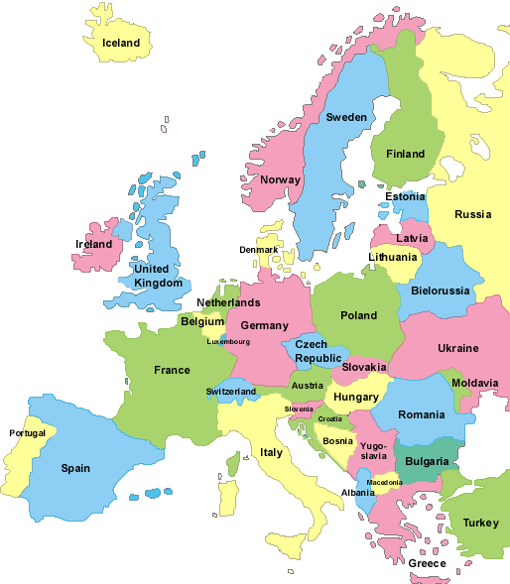
Restorativno maloljetničko pravo
Rehabilitacija i reintegracija
Žrtva, počinitelj, roditelj, škola, zajednica, stručna osoba
Maloljetnik u restorativnom pravu prihvaća odgovornost
85% žrtava zadovoljno nakon sudjelovanja u tom postupku
U Europi prije 30 godina razvija RP

Slide 3
Vrste alternativnih pristupa u EU
Medijacija žrtve počinitelja (Belgija, Danska,Estonija, Finska, Nizozemska)
Savjetovanje (dijelovi Njemačke)
Konferencija (Sjeverna Irska , Poljska)
Krugovi odlučivanja (Škotska)
Nagodbe izvan suda (Austrija, Češka)
Uvjetno upozorenje, nalozi (Engleska i Wels)
ECJJ: European Model for Restorative Justice for Juveniles
Copyright IJJO 2015

Slide 4
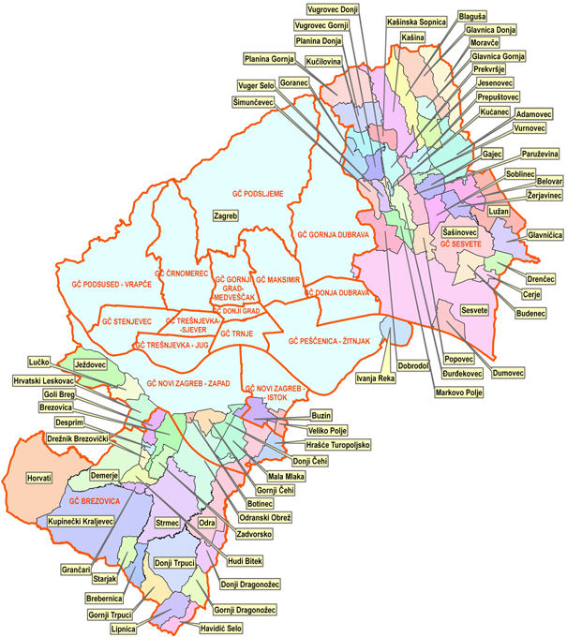
Proveden Stop program do danas
U Zagrebu u gradskim četvrtima:
Novi Zagreb zapad
Novi Zagreb istok
Trešnjevka jug
Trešnjevka sjever
Gornji grad
Donji grad
Trnje
Maksimir
U Velikoj Gorici

Slide 5
Zašto Stop program
Reakcija na prekršaje maloljetnika kojih je oko 600 u Gradu Zagrebu godišnje
Reakcija na prva loša ponašanja djece kao prevencija za daljnje ponašanje
Umjesto:
Rada policije
Prekršajnog suda
Centara za socijalnu skrb
Potreban rad:
Redara, policije, stručnih osoba škola
Stručne osobe socijalnog rada
Nevladine organizacije
Vijeća gradskih četvrti

Slide 6
Kako se djeluje kroz Stop program
Brza reakcija, posebno i dosljedno
Suočavanje s posljedicama ponašanja
Sankcija povezana s prekršajem, prilagođeno pojedinom slučaju
Suočavanje s posljedicama za druge (žrtva, roditelji)
Povezivanje sa zajednicom
Bez evidencije

Slide 7
Stop program
Mapiranje pojedinog dijela grada
Pronalaženje potreba svih škola
Dogovor s udrugama tog područja o suradnji
Dogovor s policijom, redarima i socijalnom skrbi
Povezivanja s lokalnom zajednicom
Direktan rad s djecom i roditeljima
Evaluacija
Prikaz rezultata

Slide 8
Lanac partnera
Maloljetnik
Udruga sudaca za mladež, obiteljskih sudaca
Policija
Udruge
Roditelji
Stručna osoba, socijalni pedagog
redari

Slide 9
Loše ponašanje maloljetnika
Prvi put u policiji, zamijećen po redarima
Manji prekršaji
Suglasnost roditelja
Suglasnost maloljetnika
Upućen po policiji, redarima

Slide 10
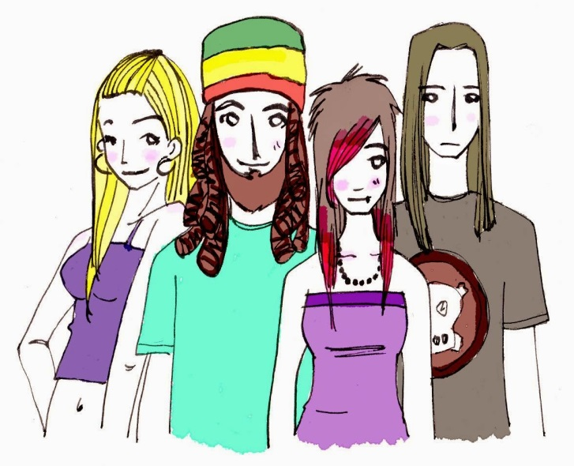
Aktivnosti u sklopu Stopa
Približno 5 sati po djetetu i roditelju sa stručnjakom
U lokalnoj udruzi rad od 4-8 sati
Približno 3 tjedana od lošeg ponašanja do završnog izvješća (pozitivnog)
Maloljetnici s drugim problemima upućeni u CZSS ili druge službe

Slide 11
Za uvođenje metode Stopa potrebno je: Odrediti u svakoj četvrti voditelja poslova Stopa koji povezuje sve uključene (policiju, redare, stručne suradnike škola, socijalnu skrb, nevladine organizacije, stručnjake za evaluaciju) Obučiti stručne suradnike za ovaj specifični posao. Obučiti policiju i redare o ovoj metodi. Izgraditi mrežu partnera s nevladinim organizacijama. Provoditi evaluaciju i prilagođavati izvedbu potrebama

Slide 12
PREDNOSTI ZA ZAJEDNICU
Brz, efikasan odgovor na povredu
Uspostava socijalnog mira
Sigurnost građana
Uvođenje EU standarda
Ekonomski razlozi

Slide 13
Iskazi djece koja su bila u Stop programu:
Djeca koja su prošla ovaj program trebala bi učiti drugu djecu
Preporučila bih vršnjacima ovaj program jer me naučio preuzeti odgovornost
Bilo je kratko i uspio sam popraviti štetu
Nije problem odraditi kada znamo što smo napravili
Teta iz udruge mi je pomogla da pronađem dobro u sebi

Slide 14
Udruga sudaca za mladež, obiteljskih sudaca i stručnjaka za djecu i mladež koja provodi Stop program
Nagrada za sigurnost USZM-u, 2014.
Nagrada za promicanje dječjih prava predsjednici USZM-a
od Ministarstva socijalne skrbi.
Prikaz projekata na međunarodnoj sceni:
- IJJO, Belgija
-ISPCAN, Malezija

Slide 15
Stop program
Više informacija možete saznati na portalu:
http://uszm.hr
Facebook Stop program

